Slide 1
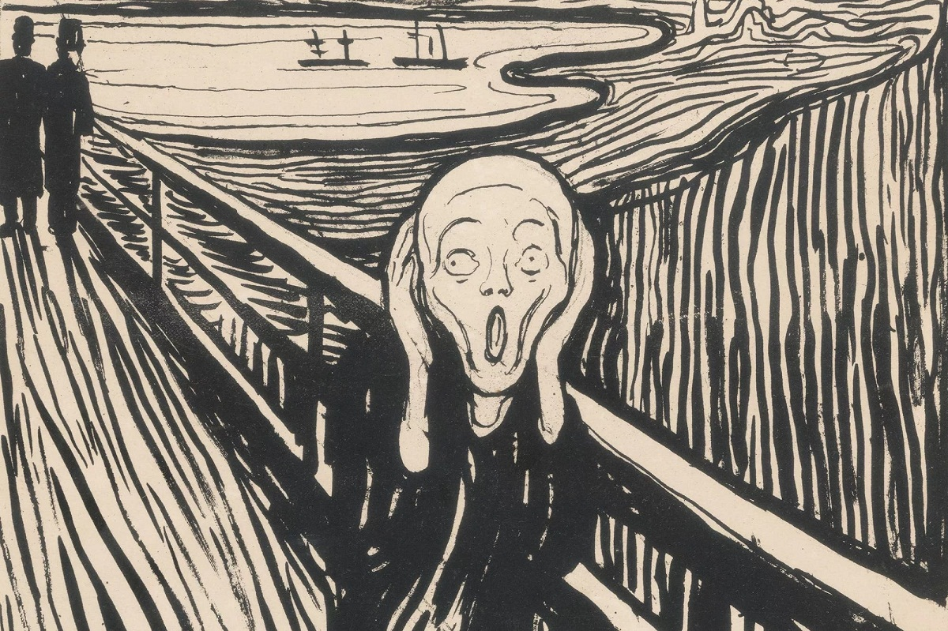
O Mistério
O Terror
e
O Fantástico
Na Arte

Slide 2
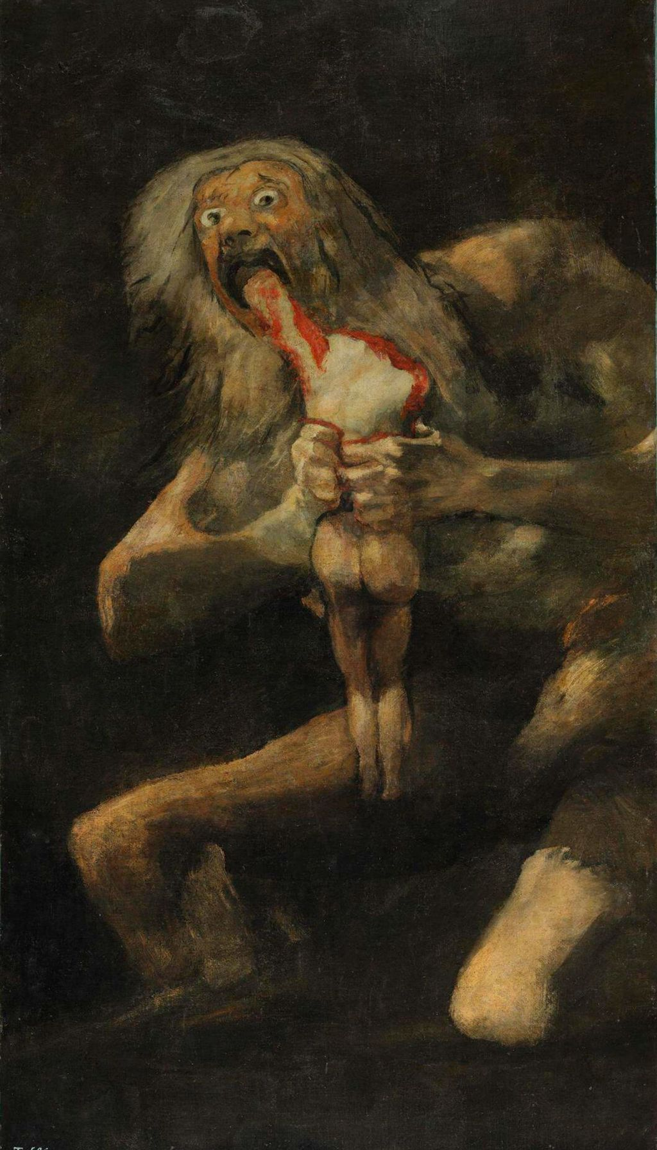
Saturno devorando os seus filhos
1819-1823
Francisco de Goya (Espanha)

Slide 3
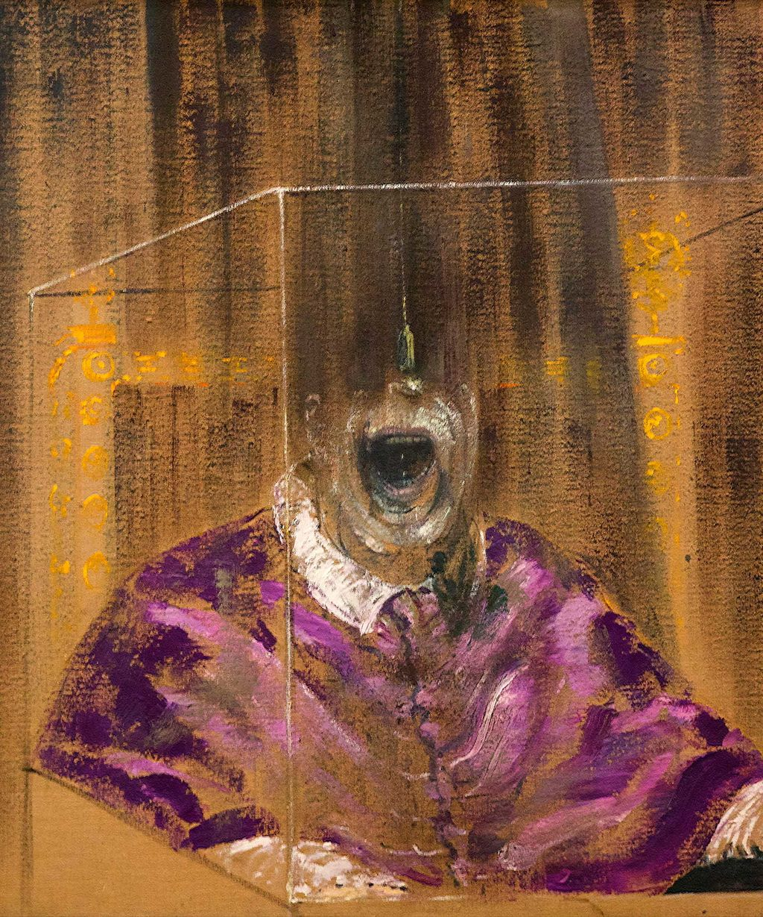
Estudo do retrato do Papa Inocêncio X
1954
Francis Bacon (Irlanda) - Obra inspirada em Retrato de Inocêncio X (1650) de Velázquez

Slide 4
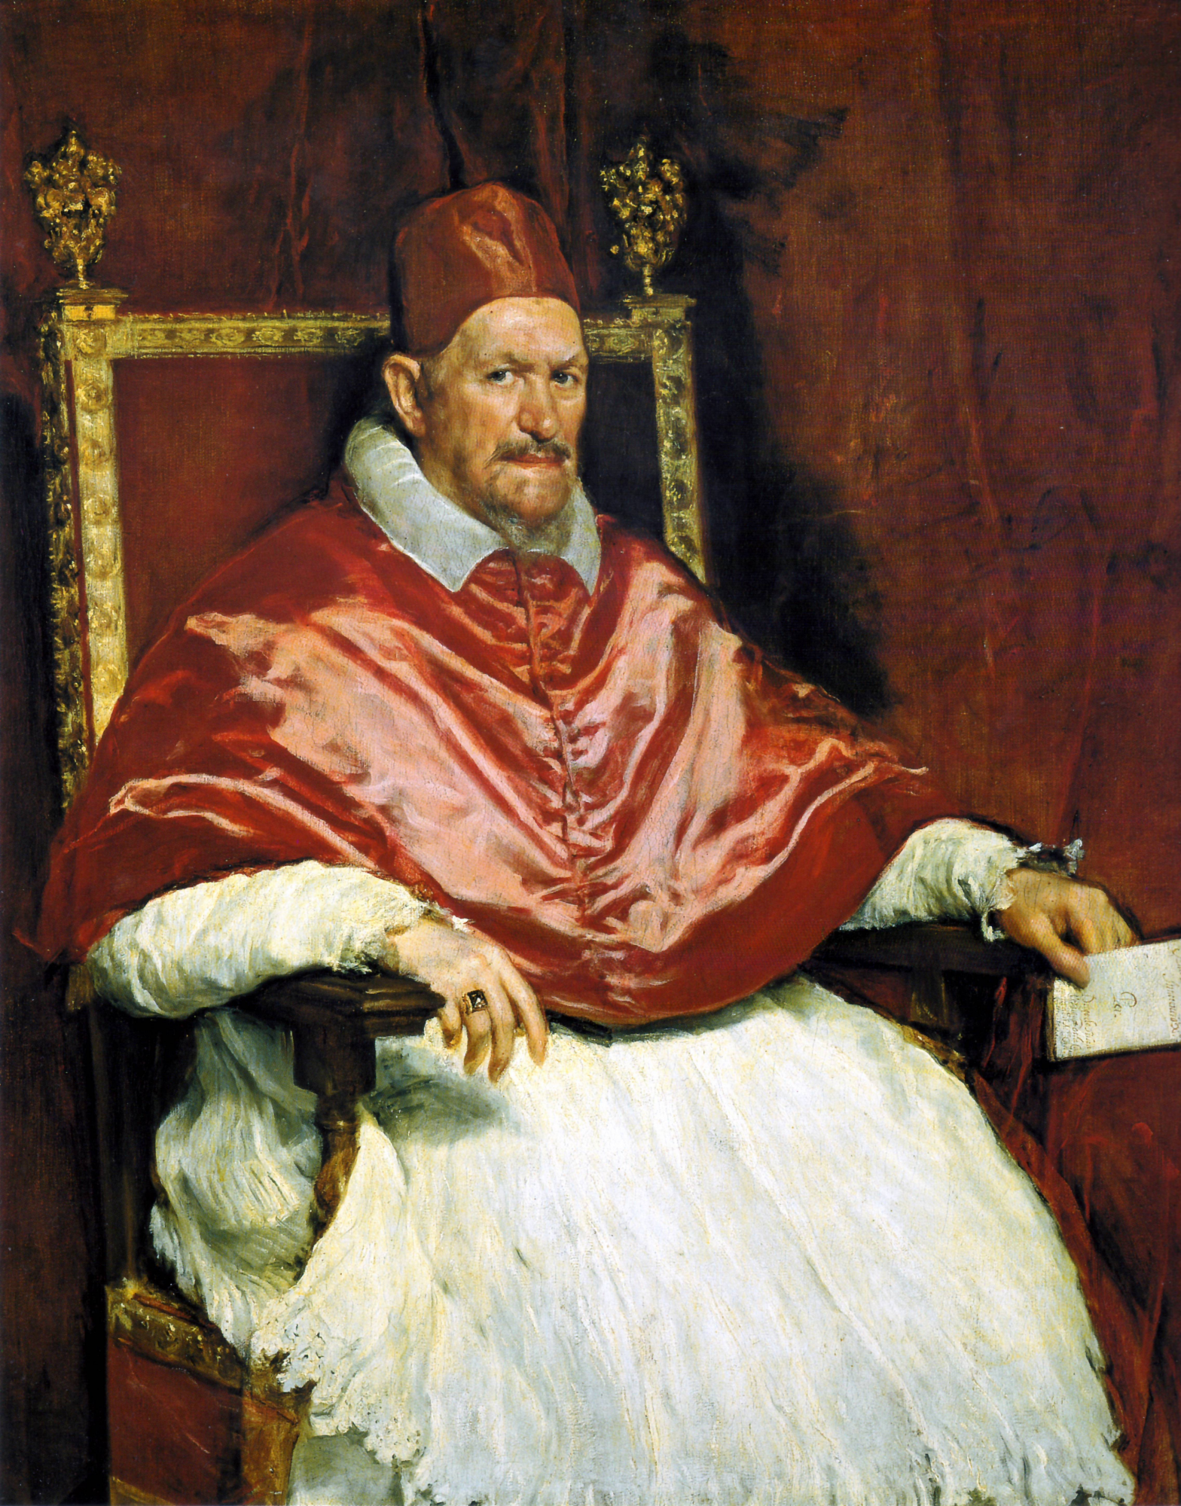
O Retrato de Inocêncio X
1650
Diego Velázquez (Espanha)

Slide 5
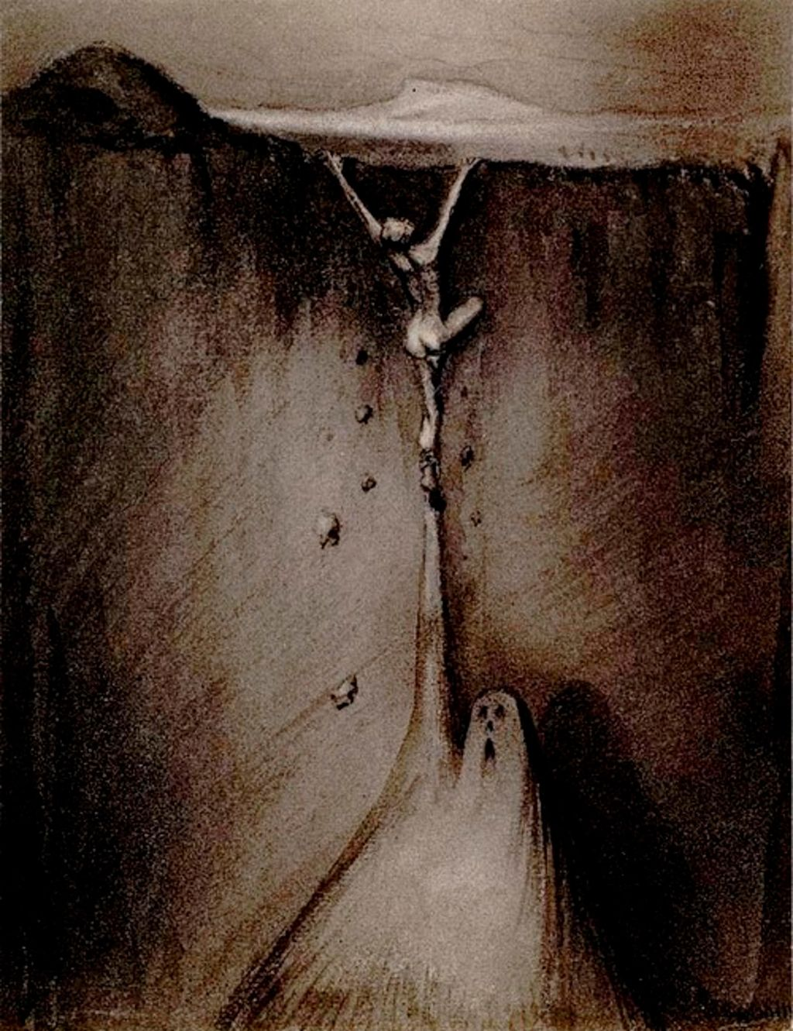
Angústia (Angst)
1903
Alfred Kubin (Áustria)

Slide 6
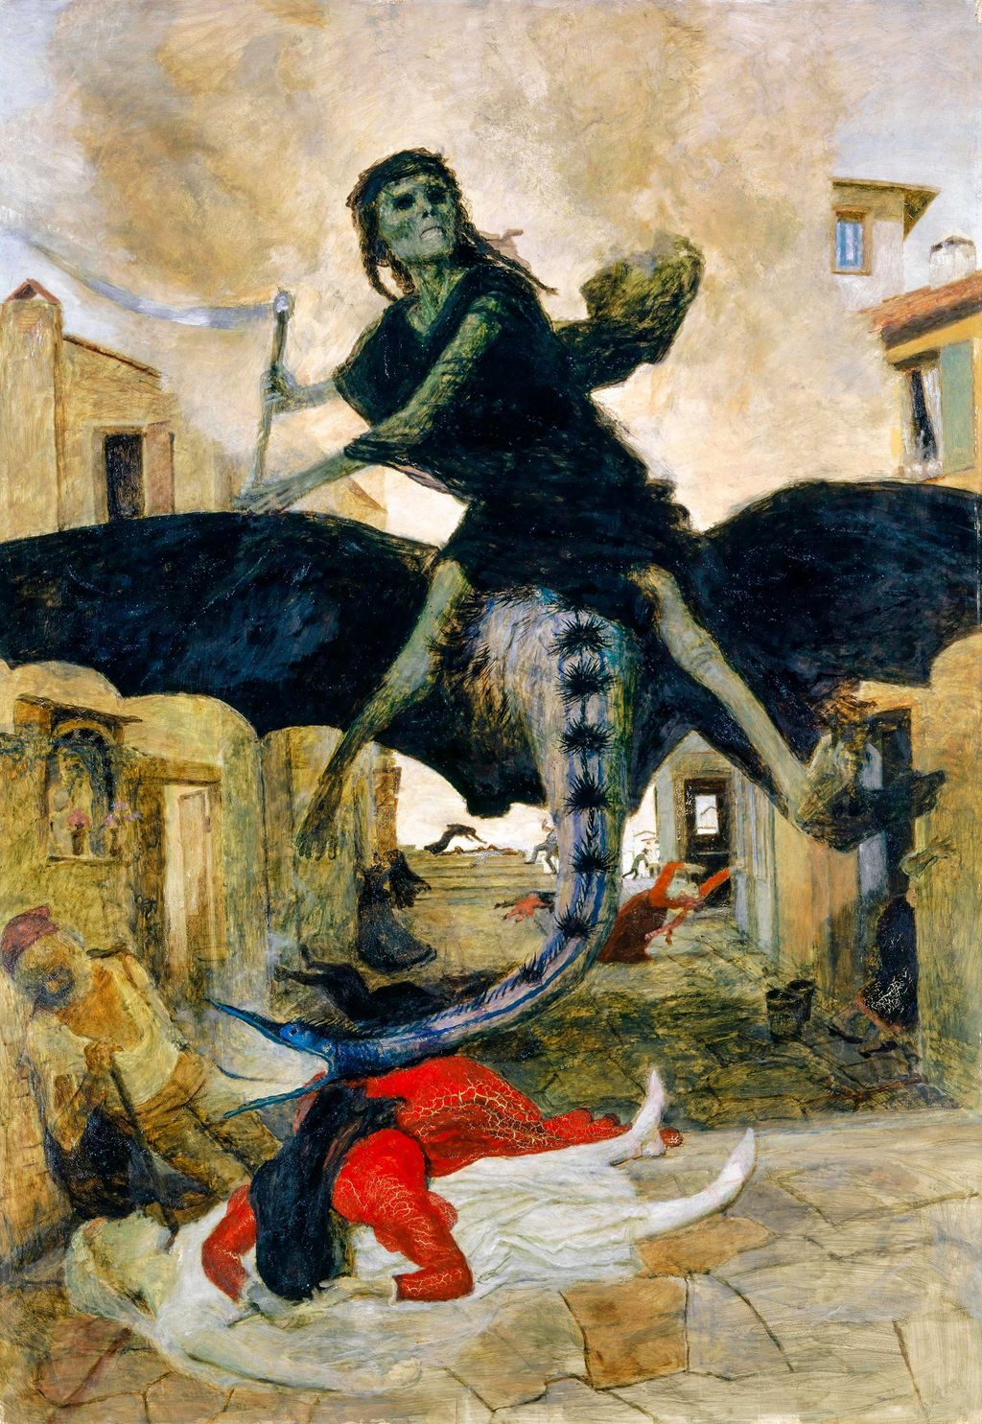
A Peste
1898
Arnold Böcklin (Suíça)

Slide 7
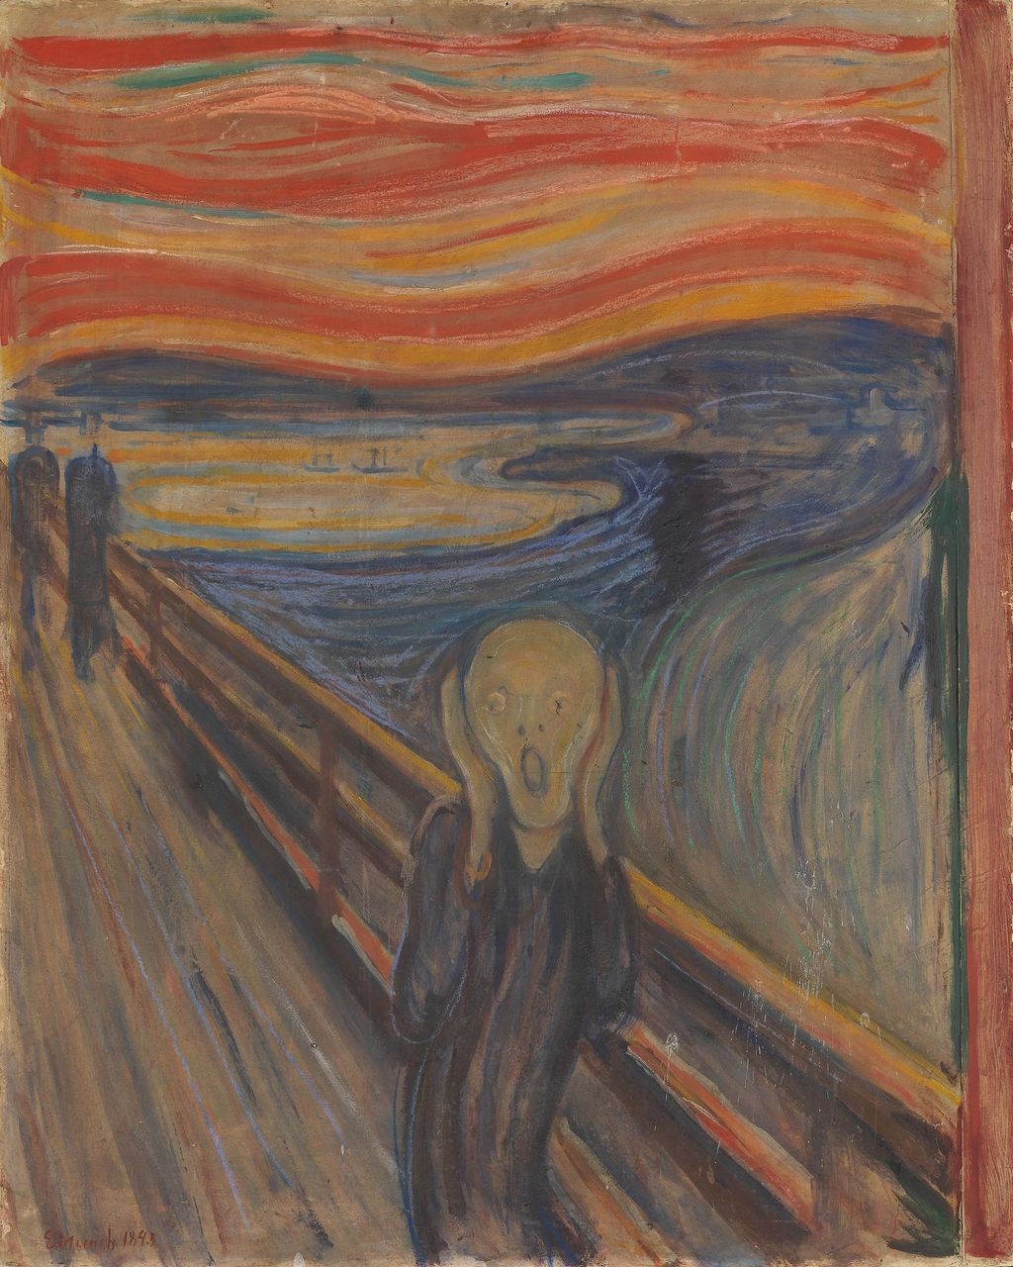
O grito (Skrik)
1893
Edvard Munch (Noruega)

Slide 8
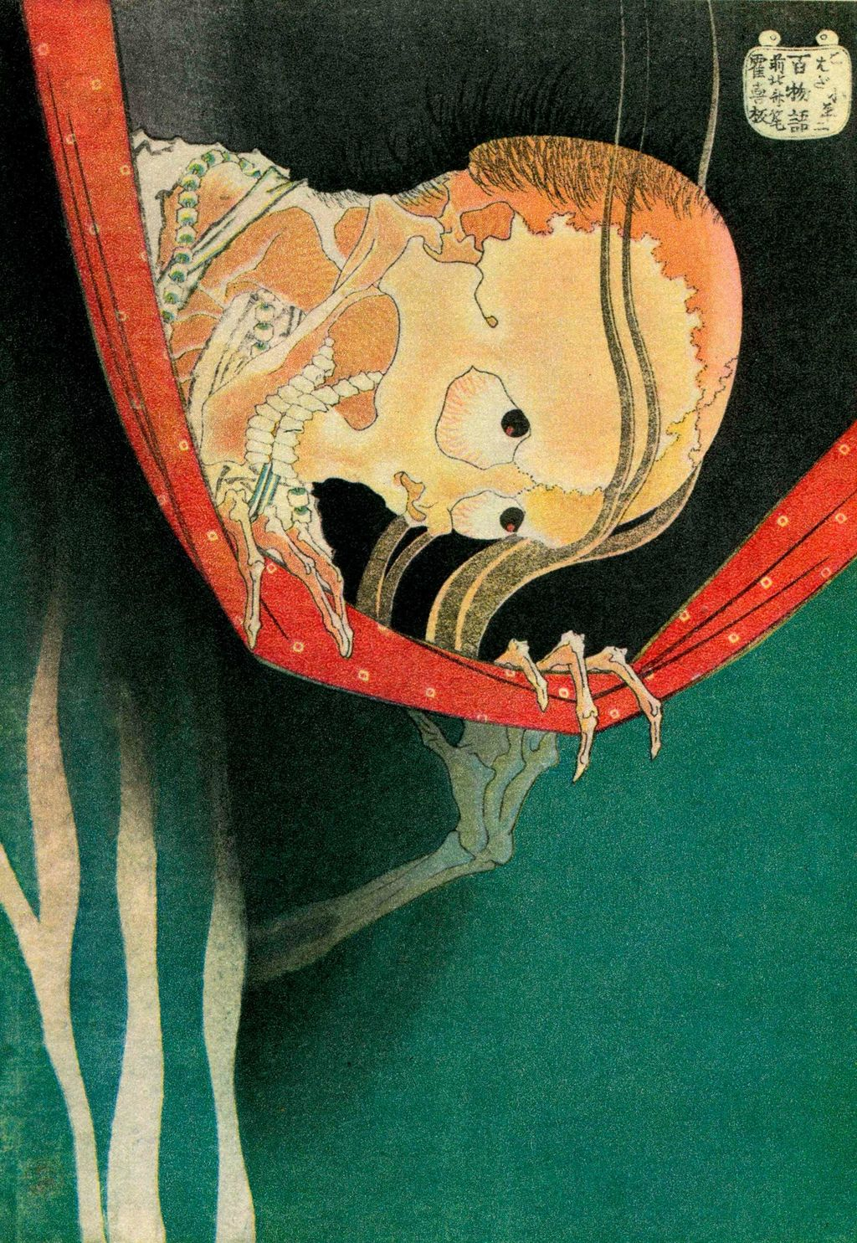
O fantasma Kohada Koheiji
1831
Katsushika Hokusai (Japão)

Slide 9
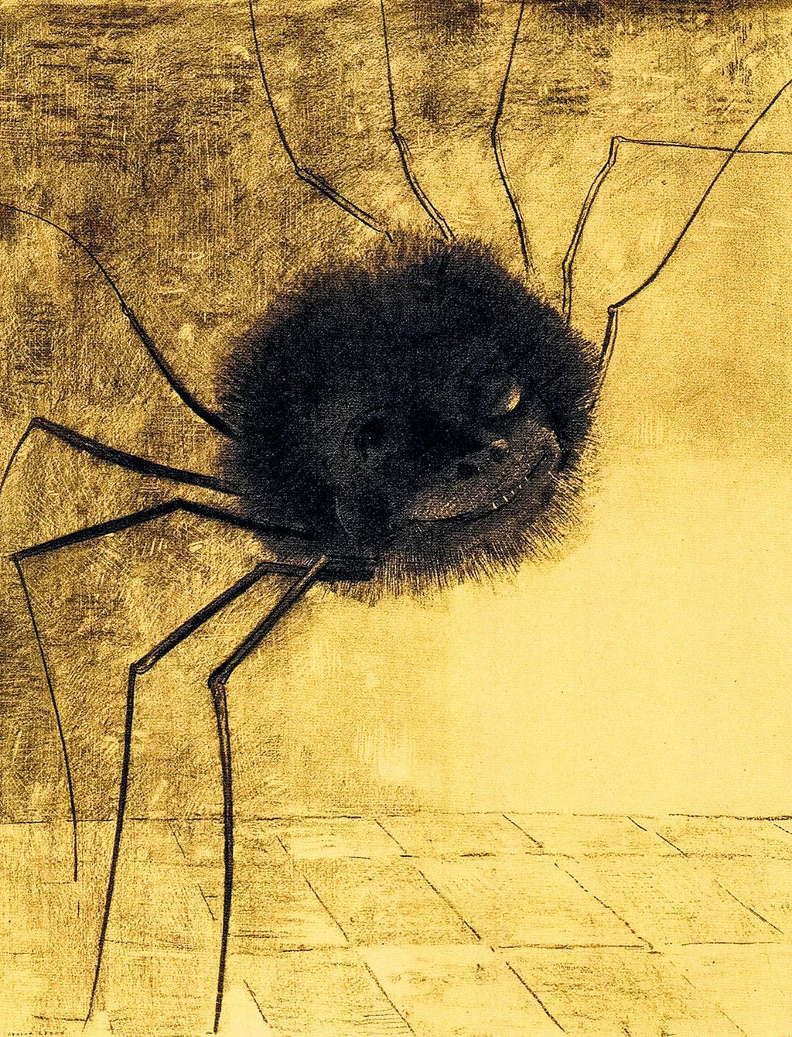
Aranha sorridente
1881
Odilon Redon (França)

Slide 10
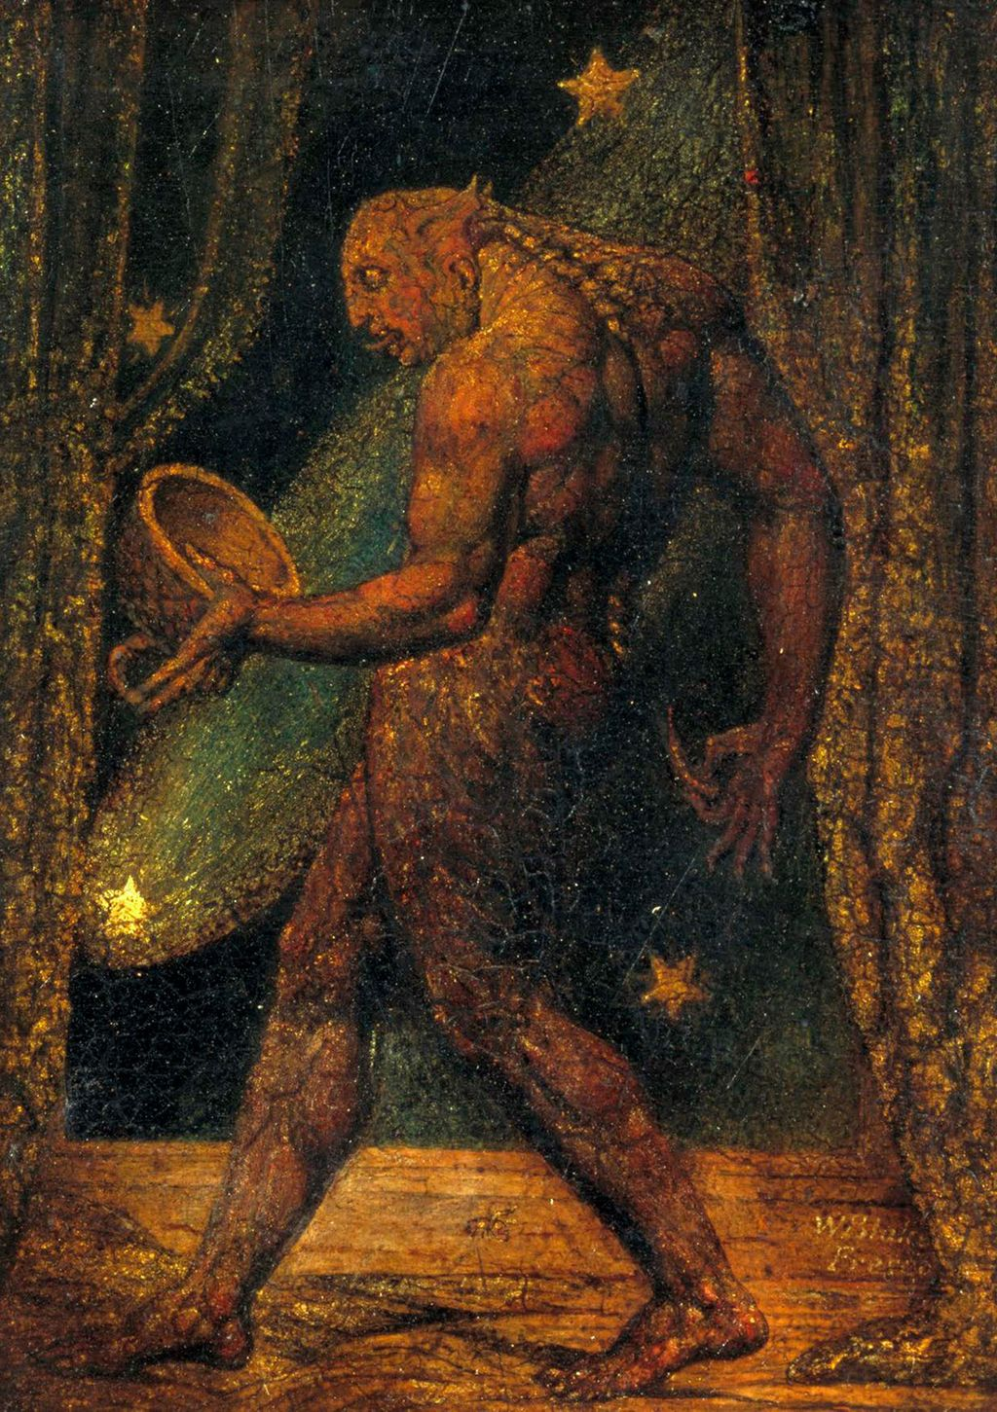
O fantasma de uma pulga
1819-1920
William Blake (Inglaterra)

Slide 11
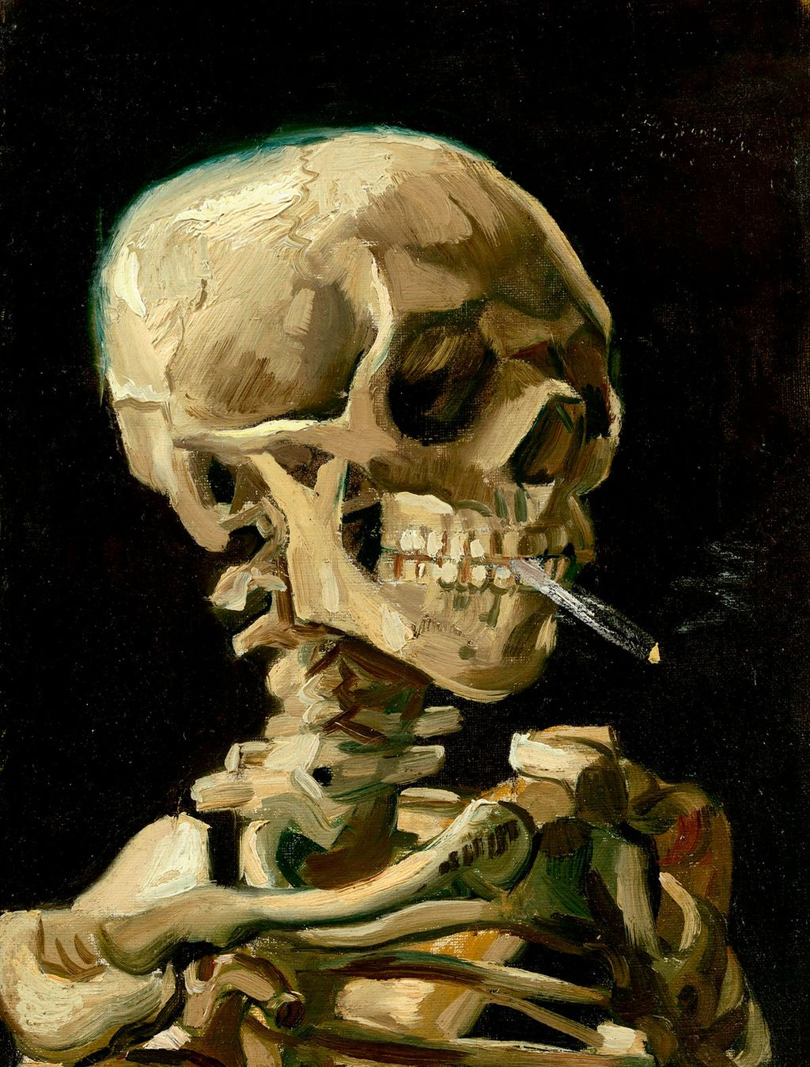
Caveira com cigarro
1886
Vincent Van Gogh

